Slide 1
Oracle
汇报人：
史泰源 1903020210
刘东岳 1903020404
计算科学导论题目汇报

Slide 2
01
背景简介
02
应用场景
03
就业方向
04
发展方向预测
Oracle数据库

Slide 3
背景简介
Oracle
01

Slide 4
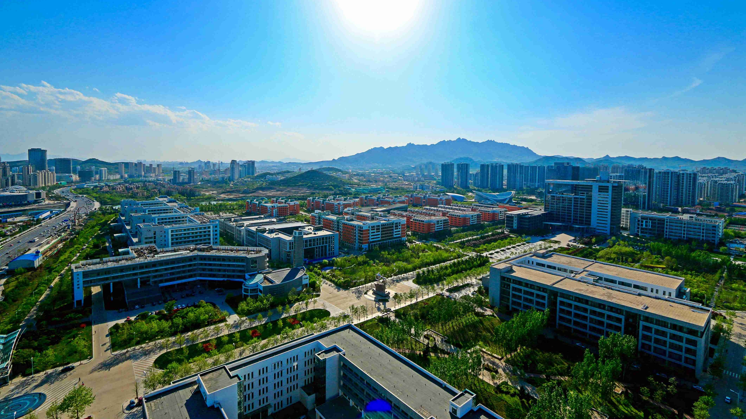
数据库出现的原因
背景简介
数据库分类及实例
Oracle简介
Oracle的发展历史
Oracle数据库

Slide 5

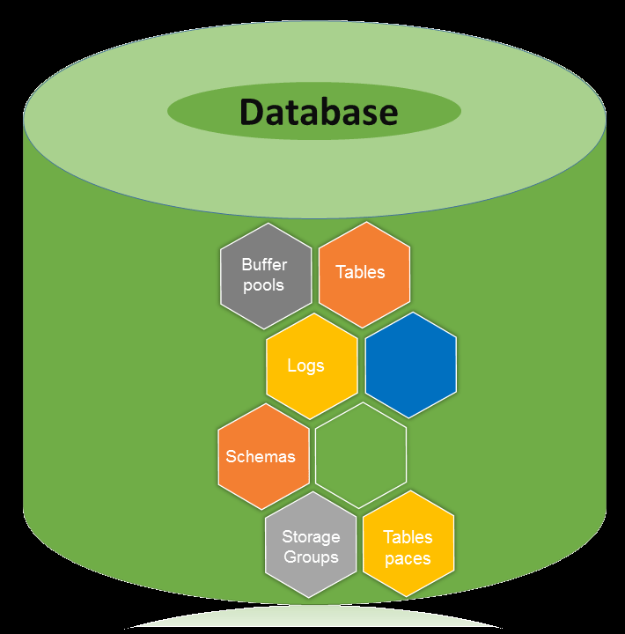
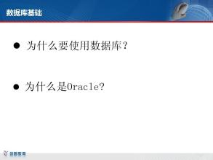
数据库出现的原因
数据的来源有很多，生活中充斥着大量的数据。比如：人的身份证号码、消费记录、姓名等等都是数据。
数据库是以一定方式储存在一起、能与多个用户共享、具有低冗余度、与应用程序彼此独立的数据集合
正常文件虽说可以存储数据，但考虑到数据的安全性、永久性和易查询性等问题，用于存放数据的数据库就诞生了。

Slide 6
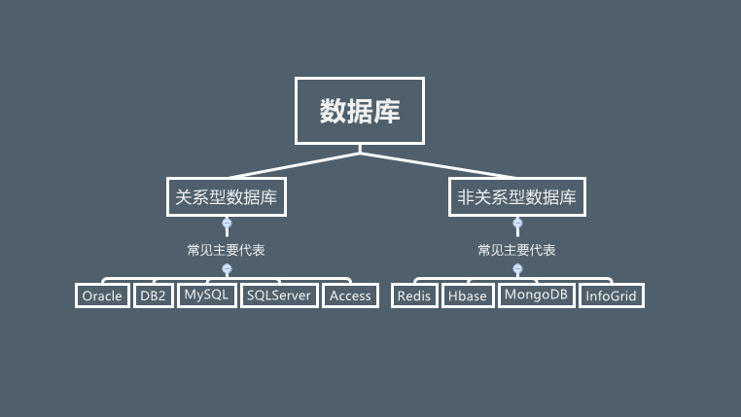
常见数据库类型以及实例
以后我们接触到更多的应该是关系型数据库，如Oracle和MySQL。

Slide 7

Oracle简介
Oracle公司，其中文名也称甲骨文公司
在这里输入图片关键词
甲骨文公司是全球最大的企业级软件公司，总部位于美国加利福尼亚州。1989年正式进入中国市场。

Slide 8

Oracle简介
Oracle Database，又名Oracle RDBMS，或简称Oracle。是甲骨文公司的一款关系数据库管理系统。在数据库领域一直处于领先的地位。

Slide 9
Oracle数据库的发展历史
① 1979年，RSI公司发布了一款商用ORACLE产品，这个数据库产品整合了比较完整的SQL实现，其中包括子查询、连接及其他特性。
② 1983年3月，RSI发布了Oracle第3版，使用C语言书写，这使得ORACLE产品有了可移植性。
③ 1997年6月，Oracle第8版发布。这一版本为支持网络计算奠定了基础

Slide 10
Oracle数据库的发展历史
④ 1998年9月，ORACLE公司正式发布Oracle 8i。这一版本中添加了大量为支持Internet而设计的特性。
⑤ 2003年9月8日，埃里森宣布下一代数据库产品为“Oracle 10g”（“g”代表“grid ,网格”）。
⑥ 2010年，ORACLE公司完成了对SUN公司的收购
⑦ 2013年6月26日,ORACLE发布了Oralce 12C。云(cloud)计算设计。
⑧ 2018年2月16日，Oracle 18C发布，还是秉承着 Oracle 的 Cloud first 理念。
⑨ 目前，Oracle已更新到ORACLE 19Ｃ版本。

Slide 11
应用场景
02

Slide 12

① Oracle闪回技术
② Oracle数据库性能优化的应用
闪回技术是Oracle提供的一种强大的备份恢复机制手段,能够让用户及时地恢复由于误操作而造成的数据库逻辑错误,达到损失最小化,避免进行没有可用逻辑备份而采取的数据库不完全恢复,且多数都能在联机状态下完成。
Oracle数据库是一种灵活性强、性能优越、效果显著的数据库,基于Oracle数据库对一些数据系统进行性能优化,可以对处理速度慢、信息交互效率低的问题进行有效解决。
Oracle应用
Oracle应用举例1

Slide 13
③ Oracle的DataGuard技术在整体数据迁移中的应用
④ 基于Oracle GoldenGate的异构数据库的实时同步
Oracle作为目前最常用的商用数据库管理系统,有多种数据迁移技术方法,其中DataGuard技术,能在保证数据安全性的前提下,缩短迁移时间,完成业务系统的灾备建设
对于需要采用高效实时的且能够跨操作系统及数据库平台的数据，Oracle GoldenGate提供异构系统间基于日志的实时数据同步,使用此技术,可实现经济高效、低影响的实时数据集成和持续可用性解决方案。
Oracle应用
Oracle应用举例2

Slide 14
就业方向
03

Slide 15
就业方向
数据库应用开发
数据建模专家
商业智能专家
数据构架师
数据库管理员
数据仓库专家
高级数据库管理员
存储工程师
性能优化工程师

Slide 16
就业方向
数据库应用开发
数据库管理员
存储工程师
数据库的安装，配置，调优，备份/恢复，监控，自动化等， 协助应用开发等方面。
这个方向上的职位相对少一些，但一般有点规模的公司还是会有这样的职位
专门负责提供数据存储方案，使用各种存储技术满足数据访问和存储需求，和数据库管理员的工作关系比较密切。
对高可用性有严格要求的公司通常有这种职位，这种职位也非常少。
除了基本的SQL方面的知识，还要对开发流程，软件工程，各种框架和开发工具等等。
数据库应用开发这个方向上的机会最多，职位最多，薪水一般

Slide 17
发展方向预测
04

Slide 18
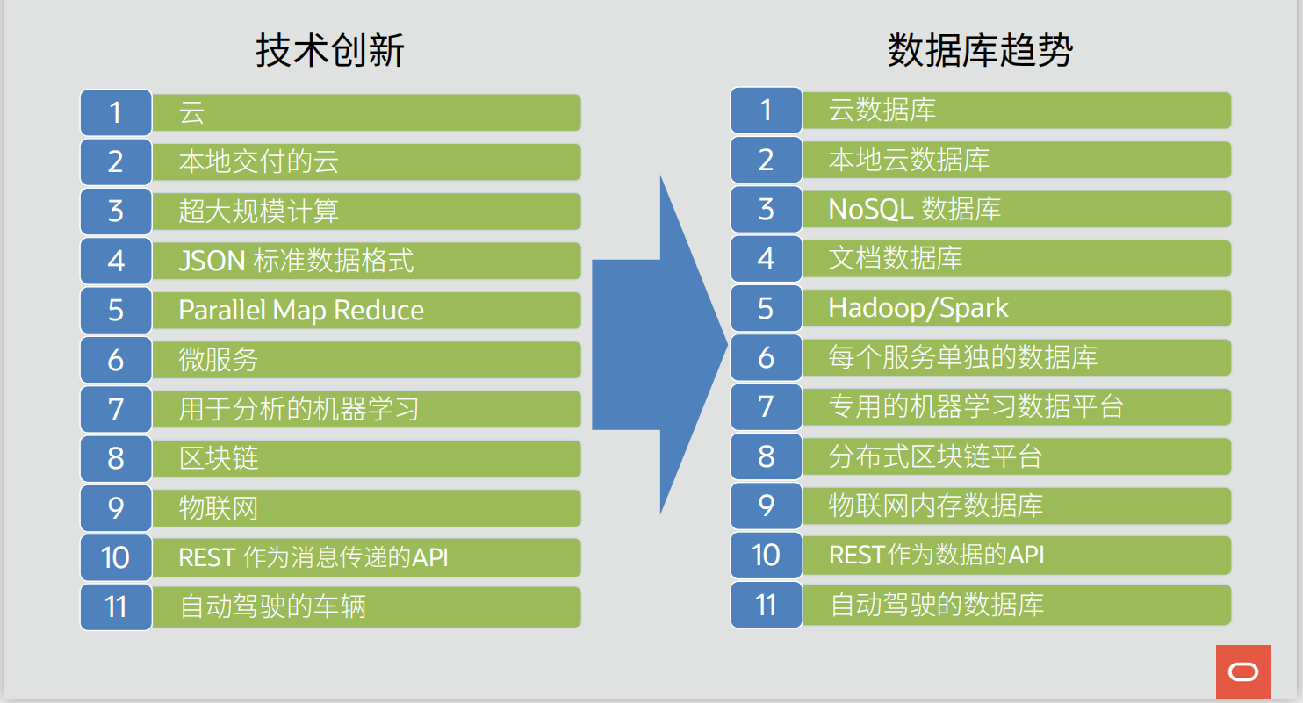
发展方向预测

Slide 19
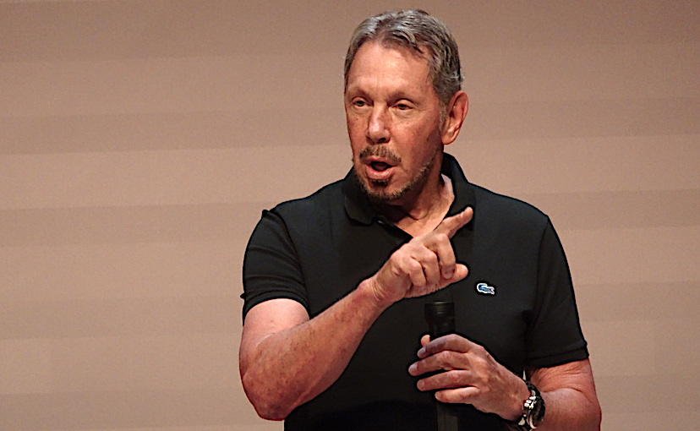
就我个人而言，我认为Oracle的发展依然前景可期，首先在这样一个高度数据化的时代，数据库在各个行业均有广泛的运用。
根据2020年的Oracle发布会，目前Oracle的旗舰产品自治数据库（Autonomous Database）现在将通过Exadata Cloud@Customer计划，供客户在自己的数据中心内使用。
我认为Oracle的发展方向仍是云数据库的提供和运用，而根据自治数据库的Oracle旗舰产品概念，我认为最基础的数据库的应用管理方面的工作有被淘汰的风险。在未来，人在数据库开发管理上的工作更多的是创新型方向。
拉里·埃里森

Slide 20
发展方向之老师的意见
根据与老师的交流，我们了解到了更深层次的Oracle数据库产品和Oracle公司发展前景的看法。老师分析了许多关于Oracle数据库当下的情况，以及关于Oracle公司如果失去Oracle产品后的情况分析。得出的结论是并不看好Oracle公司的后续发展，通过交流，我总结下来了如下几点：
①、 Oracle的现任领导层CEO采用技术封锁，打压中国数据库发展，阻碍中国对相关人才的培养。
②、 Oracle公司滥用垄断地位，服务费用高，服务成效不好，甚至以其垄断地位“卡”过很多中国企业的“脖子”，如中石化。
③、 Oracle的自身技术原因，其数据库发展时间较长，代码基数庞大，难以在此基础上进行改动，几乎牵一发而动全身。
④、 另外目前市场上数据库发展的大方向为非关系型数据库，但Oracle数据库则属于典型的关系型数据库，其发展前景不不是很好。
故据此分析，若选择进入Oracle数据库方面工作，一定要谨慎，这并不是一个在未来有较好发展的方向。

Slide 21
感谢聆听
汇报人：
史泰源 1903020210
刘东岳 1903020404

